Slide 1


Slide 2


Slide 3

«Дякуємо Богові, Отцеві Господа нашого Ісуса Христа; завжди молимося за вас, почувши про вашу віру в Ісуса Христа, про любов, яку маєте до всіх святих через надію, що зберігається для вас на небесах, про яку ви раніше чули в слові істини Євангелія, яка між вами пробуває, і відтоді, як ви почули та пізнали Божу благодать в істині, приносить плоди та зростає – як по всьому світі, так і у вас» (Колос. 1:3-6).

Slide 4

«Нам потрібно постійно дивитися на Ісуса, розуміючи, що духовна праця звершується завдяки Його силі. Хоч потрібно наполегливо трудитися для спасіння людей, необхідно також приділяти час для роздумів, молитви, вивчення Божого Слова. Зрештою користь принесе лише та праця, яка супроводжується багатьма молитвами й освячена заслугами Христа»
(Бажання віків. С. 362).

Slide 5

«Дякуємо Богові, Отцеві Господа нашого Ісуса Христа; завжди молимося за вас, почувши про вашу віру в Ісуса Христа, про любов, яку маєте до всіх святих через надію, що зберігається для вас на небесах, про яку ви раніше чули в слові істини Євангелія, яка між вами пробуває, і відтоді, як ви почули та пізнали Божу благодать в істині, приносить плоди та зростає – як по всьому світі, так і у вас»
(Колос. 1:3-6).

Slide 6


Slide 7

«А ви – рід вибраний, царське священство, святий народ, придбаний, аби звіщати чесноти Того, Хто вас покликав із темряви до дивного Його світла»
(1 Петра 2:9).

Slide 8

«Господа Христа освячуйте у ваших серцях і будьте завжди готові дати відповідь кожному, хто запитує вас про вашу надію»
(1 Петра 3:15).

Slide 9

«Уставай, світися, Єрусалиме, бо прийшло твоє світло, а слава Господня над тобою засяла!»
(Ісаї 60:1)

Slide 10


Slide 11

«Адже кожний, хто народився від Бога, перемагає світ. А перемога, що перемогла світ, - це наша віра!»
(1 Івана 5:4).

Slide 12

«Але в цьому всьому перемагаємо – завдяки Тому, Хто нас полюбив»
(Римл. 8:37).

Slide 13

«Та подяка Богові, що Він дає нам перемогу через Господа нашого Ісуса Христа»
(1 Кор. 15:57).

Slide 14


Slide 15

«Будьте ж добрими один до одного, милосердними, прощаючи одне одному, як і Бог через Христа вам простив!»
(Ефес. 4:32).

Slide 16

«Тому Я кажу вам: Усе, про що молитесь і просите, - вірте, що одержите, і сповниться вам»
(Марка 11:24).

Slide 17

«І до Мене поклич в день недолі, Я тебе порятую, ти ж прославиш Мене!»
(Псал. 50:15).

Slide 18


Slide 19

«Благослови, душе моя, Господа, і не забувай за всі добродійства Його! Всі провини Твої Він прощає, всі недуги твої вздоровляє. Від могили життя твоє Він визволяє, Він милістю та милосердям тебе коронує. Він бажання твоє насичає добром, відновиться, мов той орел, твоя юність!»
(Псал. 103:2-5).

Slide 20

«І чув я, як кожне творіння, яке на небі й на землі, під землею і на морі, і все те, що в них, говорило: Тому, Хто сидить на престолі, і Агнцеві – благословення, честь, слава і влада навіки-віків!»
(Об’явл. 5:13).

Slide 21
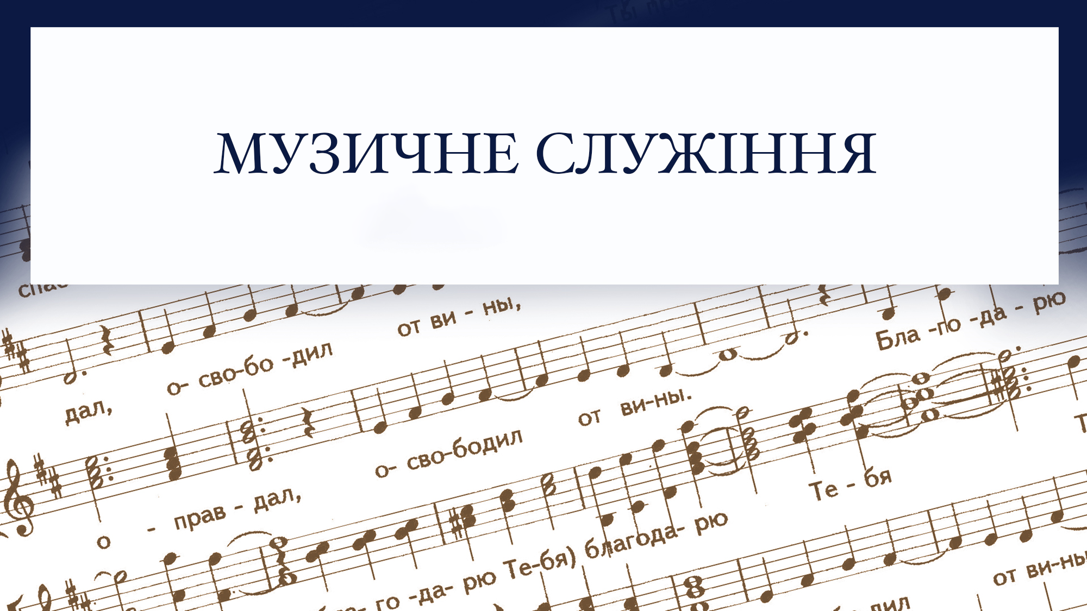

Slide 22


Slide 23


Slide 24


Slide 25


